Slide 1

PSIKOLOGI PESAN DAN NONVERBAL
DR.H. SYARIFUDDIN RITONGA, M.AP

Slide 2
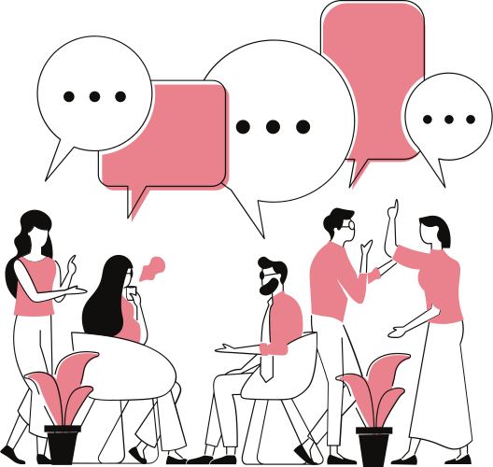
Kelompok 14
Dian Falensia Sinaga (218530068)
Dwi Puspa Handayani Berutu (218530145)
Rahel Abelina Nainggolan (218530145)

Slide 3
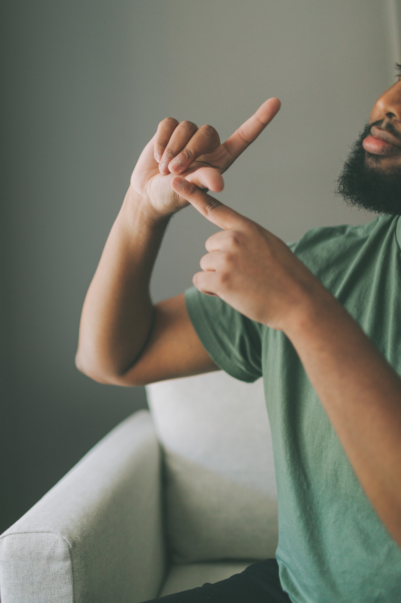
Latar belakang
Seorang psikolog bernama H.E King (1961) pernah melakukan penelitian tentang otak manusia dan menghasilkan penemuan bahwa kita dapat menggerakan orang lain dengan merangsang salah satu bagian otaknya. Jose Delgado (1969) kemudian menghabiskan bertahun-tahun untuk mengembangkan alat-alat stimulasi yang dapat merangsang otak. Delgado bekerja keras untuk mengidentifikasi daerah otak manusia, membuat peta otak,mengembangkan alat-alat elektronis halus, semua untuk mengendalikan dan menggerakan manusia. Padahal setiap manusia sudah dikaruniai kemampuan untuk menggerakan orang lain dari jarak jauh remote control tanpa harus menggunakan jarum-jarum elektris atau push button radio service. Betulkah kita semua memiliki alatuntuk mengendalikan orang lain ? Hal ini akan kita ketahui dalam makalah ini.Manusia mengucapkan kata-kata dan kalimat dengan cara tertentu. Setiap caraberkata memberikan maksud tersendiri.

Slide 4




Pengertian psikologi pesan
Psikologi pesan adalah cara komunikator atau komunikan yang mempelajari tentang perilaku dan kognisi seseorang melalui pesan atau melalui bahasa dari seseorang tersebut. Terdapat tiga bagian dalam menjabarkan psikologi pesan, yaitu ; Pesan linguistik, pesan non-verbal, dan “organisasi, struktur, imbauan pesan”.
Lalu definisi dari Psikologi adalah ilmu pengetahuan yang mempelajari perilaku manusia dalam hubungan dengan lingkungannya.Menurut asalnya katanya, psikologi berasal dari bahasa Yunani Kuno: "ψυχή" (Psychē yang berarti jiwa) dan "λογία" (logia yang artinya ilmu) sehingga secara etimologis, psikologi dapat diartikan dengan ilmu yang mempelajari tentang jiwa.Sedangkan pengertian pesan dalam Mulyana.2007:70 adalah “seperangkat simbol verbal atau nonverbal yang mewakili perasaan, nilai, gagasan, atau sumber tadi.”
Banyak para Pakar mendifinisikan tentang Komunikasi, salah satunya adalah Bernard Berelson dan Gary A. Steiner yang mendefinisikan bahwa Komunikasi: transmisi informasi, gagasan, emosi, keterampilan,dan sebagainya, dengan menggunakan symbol-simbol kata- kata gambar, figure, grafik, dan sebagainya

Slide 5



Pesan linguistik
bahasa memiliki tiga fungsi yaitu: penamaan (naming atau labeling), interaksi,dan transmisi informasi. Penamaan ataupenjulukan merujuk pada usaha mengidentifikasikan objek, tindakan, atau orang dengan menyebut namanya sehingga dapat dirujuk dalam komunikasi. Fungsi interaksi menurut Barker, menekankan berbagi gagasan dan emosi yang dapat mengundang simpati dan gpengertian dan kebingungan. Melalui bahasa, informasi dapat disampaikan kepada orang lain. Anda juga menerima informasi setiap hari sejak bangun tidur hingga tidur kembali. Ini kemudian yang disebut Fungsi transmisi.
untuk mampu menggunakan bahasa tertentu, kita harus menguasai ketiga tahap pengetahuan bahasa di atas, di tambah dua tahap lagi.
1. Pada tahap pertama, kita harus memiliki informasi fonologis tentang bunyi-bunyidalam bahasa itu.
2. Tahap Kedua, Kita harus memiliki pengetahuan sintatsis tentang carapembentukan kalimat
3. Tahap ketiga, kita harus mengetahui secara leksikal arti kata atau gabungan kata-kata.
4. Pada tahap keempat, tinggal kita dan dunia yang kita bicarakan.
5.Tahap kelima kita harus mempunyai semacam system kepercayaan untuk menilaiapa yang kita dengar.Menurut Larry L.Barker dalam Mulyana:2007,

Slide 6

Komunikasi Nonverbal
Komunikasi nonverbal adalah komunikasi yang pesannya dikemas dalam bentuk tanpa kata-kata. Dalam hidup nyata komunikasi nonverbal jauh lebih banyak dipakai daripada komuniasi verbal. Dalam berkomunikasi hampir secara otomatis komunikasi nonverbal ikut terpakai. Karena itu, komunakasi nonverbal bersifat tetap dan selalu ada. Komunikasi nonverbal lebih bersifat jujur mengungkapkan hal yang mau diungkapkan karena spontan. Komunikasi non verbal dapat berupa lambang-lambang seperti gesture, warna, mimik wajah dll. Komunikasi nonverbal (nonverbal communicarion) menempati porsi penting. Melalui komunikasi nonverbal, orang bisa mengambil suatu kesimpulan mengenai suatu kesimpulan tentang berbagai macam persaan orang, baik rasa senang, benci, cinta, kangen dan berbagai macam perasaan lainnya. Kaitannya dengan dunia bisnis, komunikasi non verbal bisa membantu komunikator untuk lebih memperkuat pesan yang disampaikan sekaligus memahami reaksi komunikan saat menerima pesan. Bentuk komunikasi nonverbal sendiri di antaranya adalah, bahasa isyarat, ekspresi wajah, sandi, symbol-simbol, pakaian sergam, warna dan intonasi suara.

Slide 7
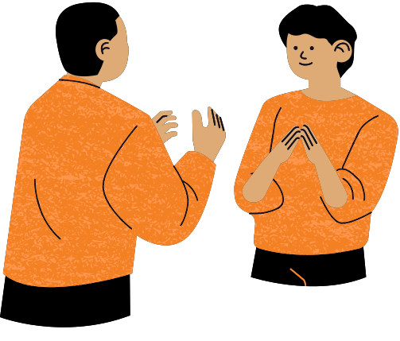

Contoh komunikasi nonverbal
1. Sentuhan, Sentuhan dapat termasuk: bersalaman, menggenggam tangan, berciuman, sentuhan di punggung, mengelus-elus, pukulan, dan lain-lain.
2. Gerakan Tubuh, Dalam komunikasi nonverbal, kinesik atau gerakan tubuh meliputi kontak mata, ekspresi wajah, isyarat, dan sikap tubuh. Gerakan tubuh biasanya diunakan untuk menggantikan suatu kata atau frase, misalnya mengangguk untuk mengatakan ya; untuk mengilustrasikan atau menjelaskan sesuatu; menunjukkan perasaan.
3. Vokalik, Vokalik atau paralanguage adalah unsur nonverbal dalam suatu ucapan, yaitu cara berbicara. Contohnya adalah nada bicara, nada suara, keras atau lemah- nya suara, kecepatan berbicara, kualitas suara, intonasi, dan lain-lain
4. Kronemik, Kronemik adalah bidang yang mempelajari penggunaan waktu dalam komunikasi nonverbal. Penggunaan waktu dalam komunikasi nonverbal meliputi durasi yang dianggap cocok bagi suatu aktivitas, banyaknya aktivitas yang dianggap patut dilakukan dalam jangka waktu tertentu, serta ketepatan waktu (punctuality).

Slide 8

Klarifikasi Pesan nonverbal
=> Pesan kinesik. Pesan nonverbal yang menggunakan gerakan tubuh yang berarti, terdiri dari tiga komponen utama: pesan fasial, pesan gestural, dan pesan postural.
=> Pesan fasial menggunakan air muka untuk menyampaikan makna tertentu. Berbagai penelitian menunjukkan bahwa wajah dapat menyampaikan paling sedikit sepuluh kelompok makna: kebagiaan, rasa terkejut, ketakutan, kema-rahan, kesedihan, kemuakan, pengecaman, minat, ketakjuban, dan tekad.
=> Pesan gestural menunjukkan gerakan sebagian anggota badan seperti mata dan tangan untuk mengkomunikasi berbagai makna.
=> Pesan postural berkenaan dengan keseluruhan anggota badan
=> Pesan proksemik disampaikan melalui pengaturan jarak dan ruang. Umumnya dengan mengatur jarak kita mengungkapkan keakraban kita dengan orang lain.
=> Pesan artifaktual diungkapkan melalui penampilan tubuh, pakaian, dan kosmetik. Walaupun bentuk tubuh relatif menetap, orang sering berperilaku dalam hubungan dengan orang lain sesuai dengan persepsinya tentang tubuh-nya (body image.
=> Pesan paralinguistik adalah pesan nonverbal yang berhubungan dengan dengan cara mengucapkan pesan verbal
=> Pesan sentuhan dan bau-bauan. Alat penerima sentuhan adalah kulit, yang mampu menerima dan membeda- kan emosi yang disampaikan orang melalui sentuhan
=] Bau-bauan, terutama yang menyenangkan (wewangian) telah berabad-abad digunakan orang, juga untuk menyampaikan pesan –menandai wilayah mereka, mengidentifikasikan keadaan emosional, pencitraan, dan menarik lawan jenis.

Slide 9


Fungsi pesan nonverbal
=>. Repetisi, yaitu mengulang kembali gagasan yang sudah disajikan secara verbal. Misalnya setelah mengatakan penolakan saya, saya menggelengkan kepala.
=>. Substitusi, yaitu menggantikan lambang-lambang verbal. Misalnya tanpa epatah katapun kita berkata, kita menunjukkan persetujuan dengan mengangguk-anggukkan kepala.
=> Komplemen, yaitu melengkapi dan memperkaya makna pesan nonverbal. misalnya, air muka anda menunjukkan tingkat penderitaan yang tidak terung-kap dengan kata-kata.
=> Aksentuasi, yaitu menegaskan pesan verbal atau menggaris bawahinya.Misalnya, anda mengungkapkan betapa jengkelnya anda dengan memukul meja.
Kontradiksi, menolak pesan verbal atau memberi makna yang lain terhadap pesan verbal. Misalnya anda ’memuji’ prestasi teman dengan mencibirkan bibir, seraya berkata ”Hebat, kau memang hebat.”

Slide 10


Terimakasih we, semoga tahun depan ga ketemu gini lagi 😙🥰😙🥰

